Slide 1
La programmazione dello sviluppo rurale 2021-27:
l’estensione del PSR 2014-2020
Tipicità 30/11/2020
Sabrina Speciale
Giunta Regione Marche
Servizio Politiche Agroalimentari

Slide 2
PAC 2021-27 base giuridica e iter approvazione
Tipicità
30/11/2020
Le proposte della Commissione
Comunicazione della Commissione «Il futuro dell'alimentazione e dell'agricoltura» COM(2017)0713
Regolamento sul sostegno ai Piani strategici della PAC COM(2018) 392 final: elemento centrale del pacchetto di riforme stabilisce regole per pagamenti diretti, interventi settoriali e sviluppo rurale;
Regolamento relativo al finanziamento, alla gestione e al monitoraggio della PAC ("regolamento orizzontale" COM(2018) 393 final;
“regolamento modificativo" COM(2018) 394 final che modifica diversi regimi settoriali (organizzazioni comuni di mercato, regimi di qualità ecc)
Posizione Consiglio UE 20 ottobre 2020
Plenaria Parlamento UE 23 ottobre 2020
Triloghi in corso Approvazione? Gen-feb 2021?
Strategie UE rilevanti in fase di programmazione
GREEN DEAL
  FARM TO FORK «Dal produttore al consumatore» per un sistema alimentare equo, sano e rispettoso dell'ambiente
  BIODIVERSITA’

Slide 3
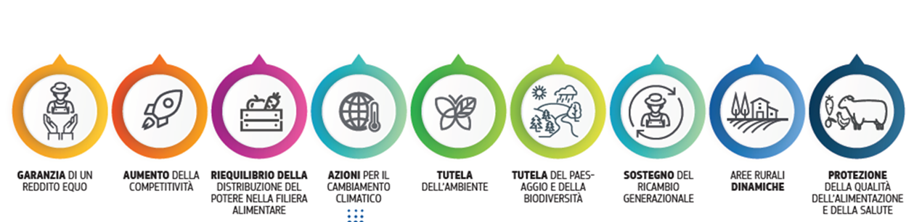
PAC 2021-27 Obiettivi e New delivery Model
cenni
Tipicità
30/11/2020
1) promuovere un settore agricolo intelligente e resiliente;
2) rafforzare la tutela dell’ambiente e l’azione per il clima e contribuire agli obiettivi climatici e ambientali dell’UE;
3) consolidare il tessuto socioeconomico delle zone rurali.
9 Obiettivi specifici
New delivery model
1 Piano strategico della PAC per Stato membro, I (pagam dir e OCM) +II pilastro / 1 Autorità di gestione
da compliance conformità dei singoli beneficiari a regole dettagliate
a performance conformità ai risultati di ciascuno Stato membro)
UE: obiettivi, tipologie d'intervento, requisiti di base; SM: interventi, regole, controlli
Posiz. Parlamento e Consiglio : AdG regionali cui l’Adg Naz.le può delegare alcune sue funzioni

Slide 4
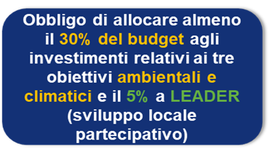
PAC 2021-27 sviluppo rurale
cenni
Tipicità
30/11/2020
8 «tipi di intervento»
a) pagamenti per impegni in materia ambientale, clima e altri impegni di gestione;
b) pagamenti per vincoli naturali o altri vincoli regionali specifici;
c) pagamenti per svantaggi regionali specifici a causa di determinati requisiti obbligatori (es. Natura 2000, zone agricole incluse in piani di gestione bacini idrografici di cui alla direttiva quadro acque)
d) Investimenti (nelle imprese agricole, agroalimentari e forestali; interventi per la diversificazione aziendale; irrigazione e relative infrastrutture; servizi di base per le aree rurali; imboschimenti, ripristino potenziale produttivo a seguito di calamità naturali ecc.);
e) insediamento giovani agricoltori e avvio di imprese rurali;
f) strumenti di gestione del rischio;
g) Cooperazione (GO PEI, Leader, regimi di qualità, organizzazioni di produttori, azioni clima-ambiente collettive ecc.);
h) scambio di conoscenze e informazioni.
Parlamento ha chiesto 35% del bilancio per lo sviluppo rurale alle misure legate al clima e all’ambiente
e 30% del budget dei pagamenti diretti agli ecoschemi
Consiglio rispettivamente 30% e 20%

Slide 5
PAC 2021-27 o PAC 2023-27?
Tipicità
30/11/2020
«regolamento transitorio» Reg 581 final del 31/10/2019 passaggio da PAC 2014-20 a 2021-27 : estensione PAC vigente di 2 anni
non ancora approvato ma Parlamento e Consiglio hanno già fatto diversi «triloghi» : testo quasi definitivo
avvio della PAC e della Politica di sviluppo rurale disallineato rispetto a quello della Politica di Coesione (FESR-FSE+-FEAMP-Fondo di Coesione ecc) che parte nel 2021

Slide 6
Le Risorse Finanziarie
Tipicità
30/11/2020
Il nuovo QFP 2021-27 della Commissione Europea di maggio 2020 : aumento dotazione complessiva PAC dai 365 miliardi previsti nel 2018 a 391,4 miliardi di €: 290,7 al primo pilastro e 100,7 per il FEASR + 8 miliardi di € di fondi NEXT GENERATION EU per lo sviluppo rurale. Parlamento e Consiglio hanno fatto altre controproposte (+ risorse il Parlamento – risorse il Consiglio). Il 10/11/2020 accordo preliminare Parlamento Consiglio. Si attendono documenti consolidati
I passaggi principali:
Approvazione QFP e NGEU con riparto risorse FEAGA e FEASR tra Stati Membri
Riparto risorse FEASR 2021-27 tra Stato e Regioni (2021-22 per estensione PSR vigenti / 2023-27 per misure Piano Strategico naz.le di competenza regioni)
Definizione quadro giuridico (nuovo e modifiche al «vecchio»)
Notifica modifica PSR Marche che diventa PSR 14-22 con le risorse assegnate (fondi ordinari FEASR + fondi NGEU) e secondo le regole definite dal quadro giuridico consolidato
NGEU Strategia dell'Unione europea per la ripresa a sostegno dell'economia dopo la pandemia di Covid-19. La proposta della Commissione (COM(2020) 441 final prevedeva fino a 15 milioni di € per lo sviluppo rurale; la proposta di il reg. transitorio Parlam/Consiglio li porta a 8
Possibili anche 2 procedure di modifica separate

Slide 7
PSR 2014-22: alcune regole
Tipicità
30/11/2020
dai documenti di lavoro emerge che i fondi aggiuntivi 2021 e 22 :
devono assicurare come minimo la stessa % di risorse riservate dal PSR alle misure che concorrono al clima M 8.1-10-11-12-13 e 15 (ex art. 59 c.6 reg.1305/2013 il min era 30%); almeno il 5% al Leader
a partire dal 2021 i nuovi impegni agroambientali assunti a valere della misura 10 (pagamenti agro-clima-ambiente), della misura 11 (agricoltura biologica) e della misura 14 (benessere animale) devono avere una durata max compresa tra 1 e 3 anni; gli impegni in essere non possono essere prorogati per più di un anno
i fondi aggiuntivi per i PSR da NGEU ( 30% 2021, 70% 2022)
programmati e monitorati separatamente
tasso di cofinanziamento FEASR massimo non si applica (almeno il 30% del totale contributo FEASR del programma (ord+NGEU) deve comunque andare a misure per clima art. 59 c.6 reg.1305/2013)
Indirizzati a misure volte a rispondere alle conseguenze della crisi COVID
Almeno il 55% dei fondi dovrà supportare investimenti (M4) giovani e sviluppo delle aziende (M6) sviluppo aree rurali (M7) e cooperazione (M16)
Almeno il 37% dei fondi devono essere riservate a misure per il clima ex art. 59 c.6 reg.1305/2013 (dall’elenco manca mis. 13) al Leader e al benessere animale
Il 4% può essere riservato all’assistenza tecnica

Slide 8
i tempi prevedibili
Tipicità
30/11/2020
Dic 2020
QFP21-27
NGEU
Dic.2020-Gen.2021
Reg estensione e transizione PAC 14-20
Riparto risorse FEASR Stato-Regioni
Gen. –Marzo2021
Reg.ti di modifica reg.ti esecuzione e delegati PAC 14-20
Marzo-Aprile 2021
Ratifiche naz.li
Notifiche Modifiche PSR e PSRN alla Commissione UE
Reg.ti base PAC 23-27
Art. 140 del regolamento di base Piani Strategici definisce le regole di transizione al 2023-27 ossia come e se gli impegni assunti con la programmazione 201-22 possono essere onorati col Piano strategico 2023-27
Prosecuzione lavori Piano Strategico Naz.le della PAC 23-27: scelte 1° Pilastro hanno ricadute sul territorio reg.le e su sviluppo rurale di governance

Slide 9
Tipicità
30/11/2020
Grazie per l’attenzione!

